Slide 1




AUTOMATION & DIGITALIZATION

Slide 2


HƯỚNG DẪN KỸ THUẬT ĐIỀU CHỈNH ĐIỆN ÁP
GIAO DIỆN CHÍNH
HƯỚNG DẪN ĐIỀU CHỈNH ĐIỆN ÁP

Slide 3
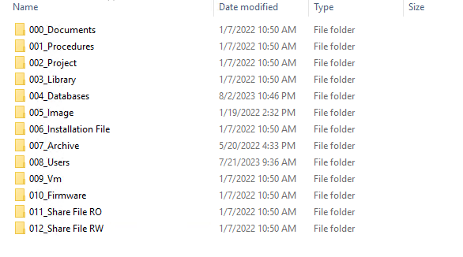
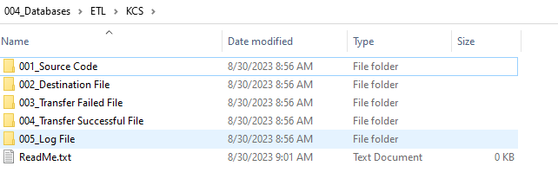
I. CẤU TRÚC FOLDER VÀ SUBFOLDER

Slide 4
I. CẤU TRÚC FOLDER VÀ SUBFOLDER
Yêu cầu phát triển dựa trên bài test trước đó:
Format lại Source Project dựa theo chức năng của các folder
1.1. 001_Source Code: Chứa source ETL SSIS
1.2. 002_Destination File: Chứa file excel copy từ máy khách về
1.3. 003_Transfer Failed File: Chứa excel xử lý lỗi (Packages lỗi) => Các file được lưu trữ mà không xóa
1.4. 004_Transfer Successful File: Chứa excel xử lý thành công (Packages thực thi thành công) => Các file được lưu trữ mà không xóa
1.5. 005_Log File: Chứa file log ghi nhật ký chạy Packages
(Đẩy vào 1 bảng trong DB (XHQDB) Schema LOG) ID,dtDate,Messger
(StagingDB Schema LOG )
(ID,Package,Path,Job,UserCreate,dtDateCreate,UserModified,dtDateModified,Note)
1.6. ReadMe.txt: Nội dung ghi chú thêm ( set up ban đầu, yêu cầu nhận được, có thể là giải thích sơ qua về lưu ý khi thực thi hoặc maintenance…)
Bổ sung Packages đọc n file excel phòng KCS gần nhất (n >5)
- Gợi ý: Sử dụng vòng lặp trong SSIS, kết hợp Script Task xử lý file name trong folder
- Yêu cầu về tổ chức source: Hai Packages cùng đọc 1 dữ liệu nên sẽ dung chong Source code (2 Packages trên cùng 1 Project); file log tách biệt để đọc log dễ dàng

Slide 5
THANK YOU!
Contact us:
Head Office: 468/13 Phan Van Tri Street, Ward 7, Go Vap District, Ho Chi Minh City
Factory: Block A14, Road No. 7, Da Nang High-tech Park, Hoa Lien, Hoa Vang, Da Nang City
T (+848) 5446 4649 F (+848) 5446 4648 Website: biendongco.vn; estec.vn

